Slide 1
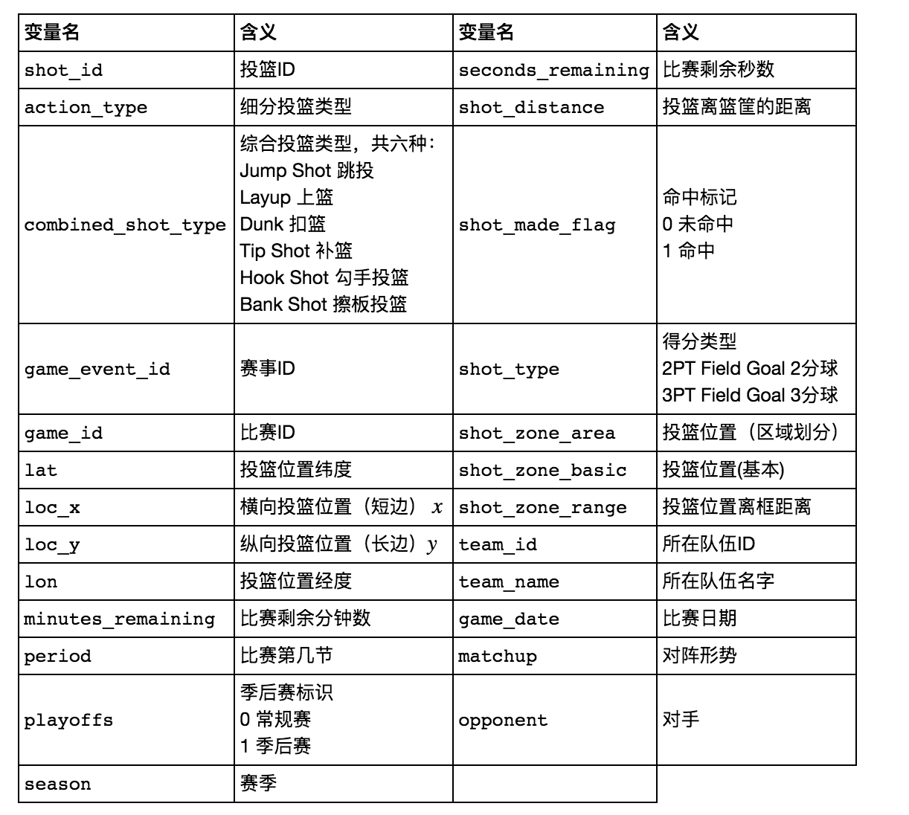
数据集变量及相关含义
公开数据集资源 UCI数据集 Kaggle数据集 Yahoo！股票价格数据 ……
Notes:
科比投篮数据集
科比NBA职业生涯（1996年至2016年）每一次投篮的数据
目的：根据科比投篮的位置和投球的方式等信息预测某次投球是否命中

Slide 2
变量
变量和常量
用来存储一些之后可能会变化的值
对科比投篮ID为 1 的一次投篮进行分析，那么我们就可以创建一个名称为 shot_id 的变量，并且将 1 值储存在变量 shot_id 中
如果之后我们想要分析科比的另外一次投篮，比如投篮ID为 2 的投篮，我们只需要修改变量 shot_id 的赋值，将 shot_id 赋值为 2 即可

Slide 3
变量命名规则
变量名必须是大小写英文字母、数字或下划线 _ 的组合，不能用数字开头，并且对大小写敏感
关键字不能用于命名变量 （31个），如and、as、assert、break、class、continue、def、del等

Slide 4
变量赋值
通过赋值运算符 = 变量名和想要赋予变量的值连接起来，变量的赋值操作就完成了声明和定义的的过程，在其他语言中需要制定类型；
同一变量可以反复赋值，而且可以是不同类型的变量，这也是Python语言称之为动态语言的原因
Notes:
此处有实战演练

Slide 5
常量
常量表示“不能变”的变量
Python中是没有常量的关键字的，只是我们常常约定使用大写字母组合的变量名表示常量，也有不要对其进行赋值”的提醒作用

